Slide 1
灾害模拟系统
唐燕 许冰 周文怡 朱立芝

Slide 2
1.背景
2.功能概述
目录
3.成果展示
4.存在不足
5.致谢

Slide 3
背景
任务概述
随着时代的发展，人类社会文明的进步，越来越多的人开始关注当代社会的生态发展，自然灾害就是人类所面临的重大的生态问题之一，所以我们组以灾害模拟系统为选题，制作了围绕海平面上升带来的沿海地区淹没情况、地震多发地区统计等，以及具备一系列基本功能的一个系统。

Slide 4
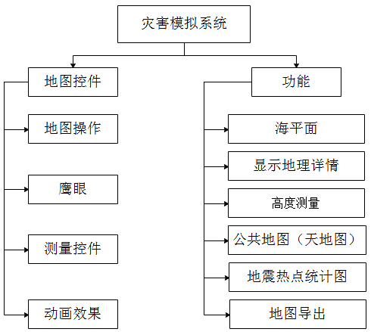
功能概述

Slide 5
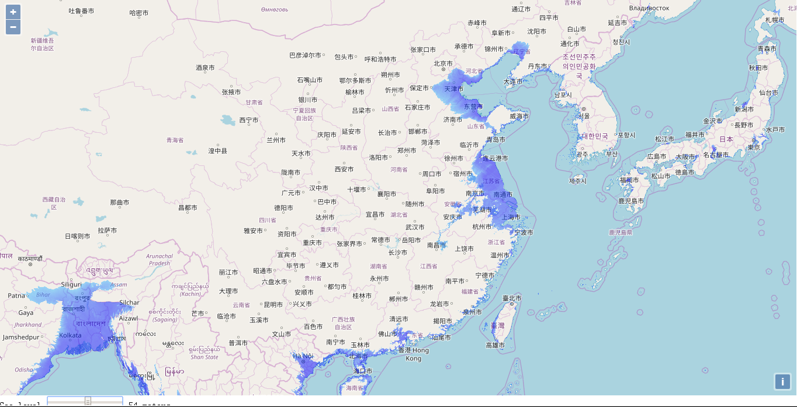
海平面

Slide 6
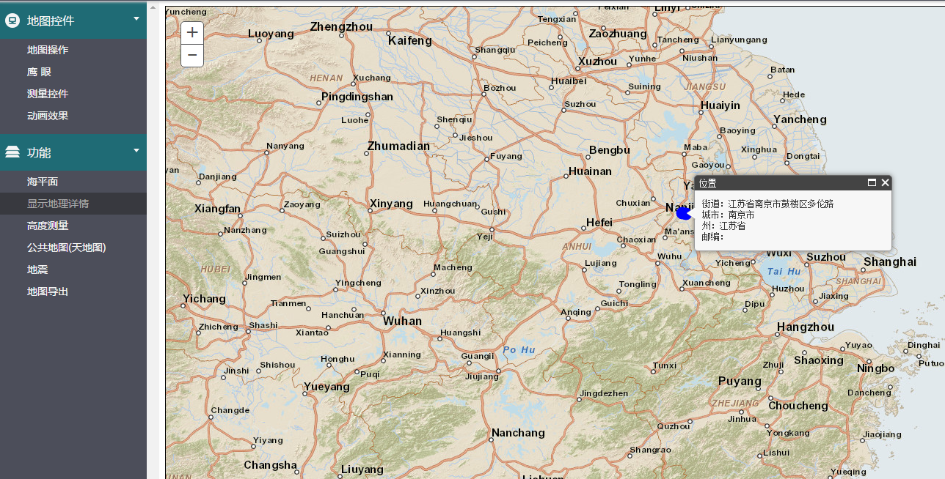
显示地理详情

Slide 7
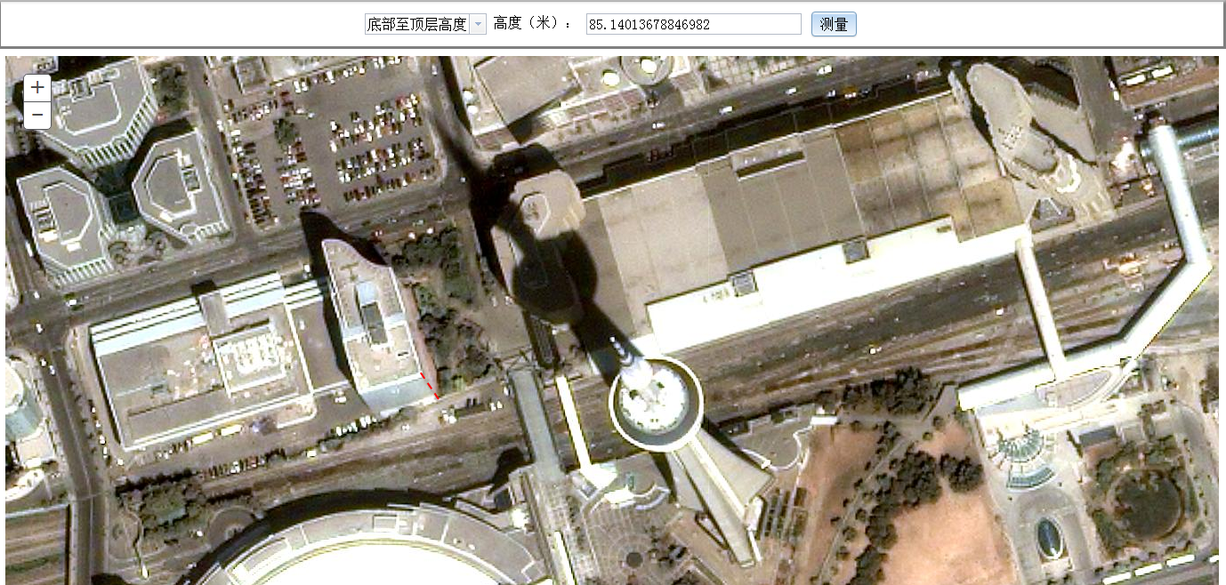
高度测量

Slide 8
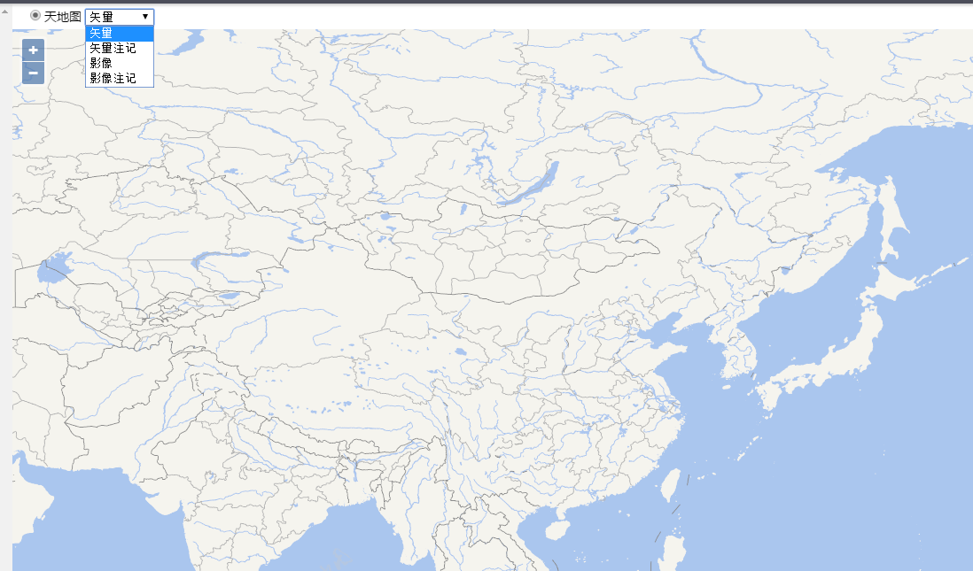
天地图

Slide 9
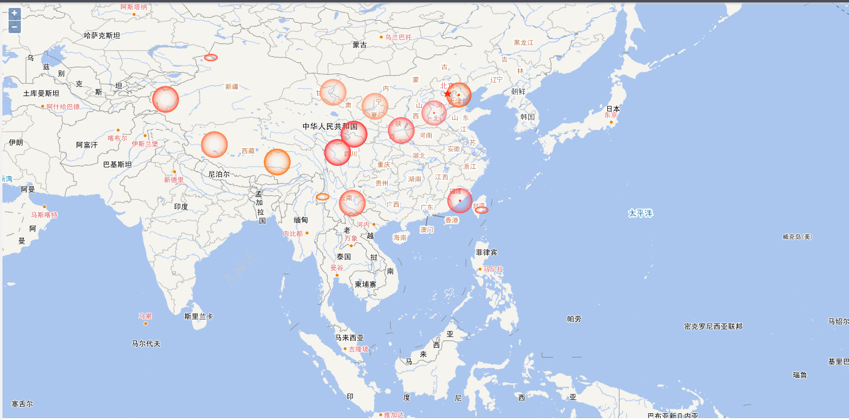
地震热点区统计

Slide 10
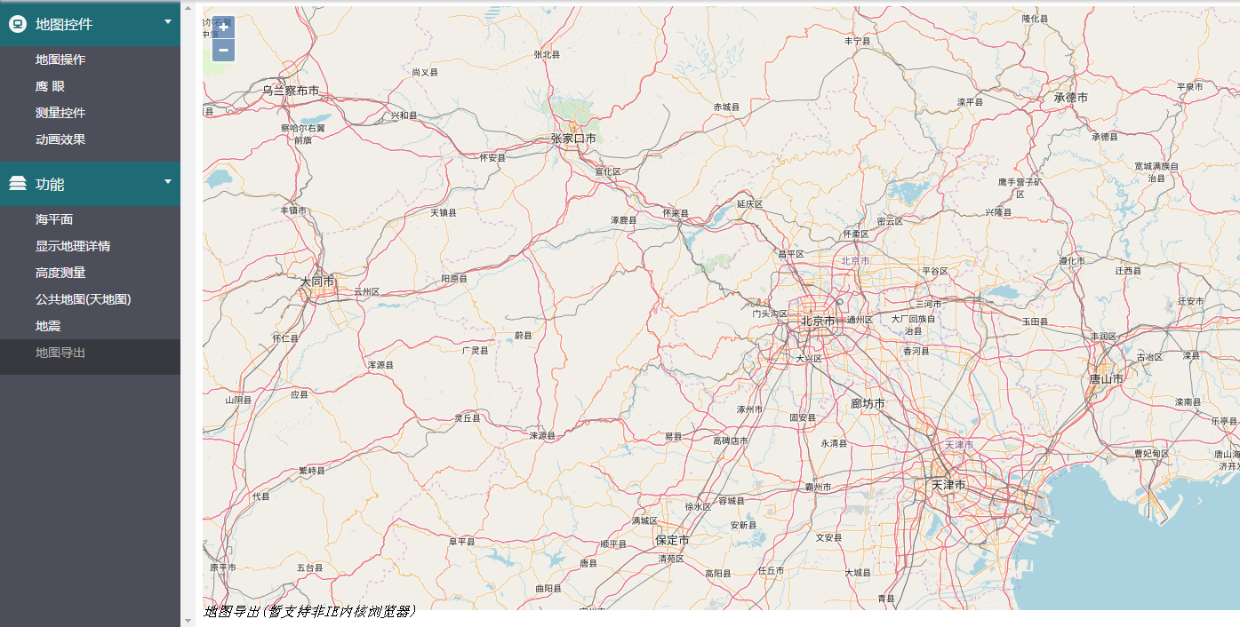
地图导出

Slide 11
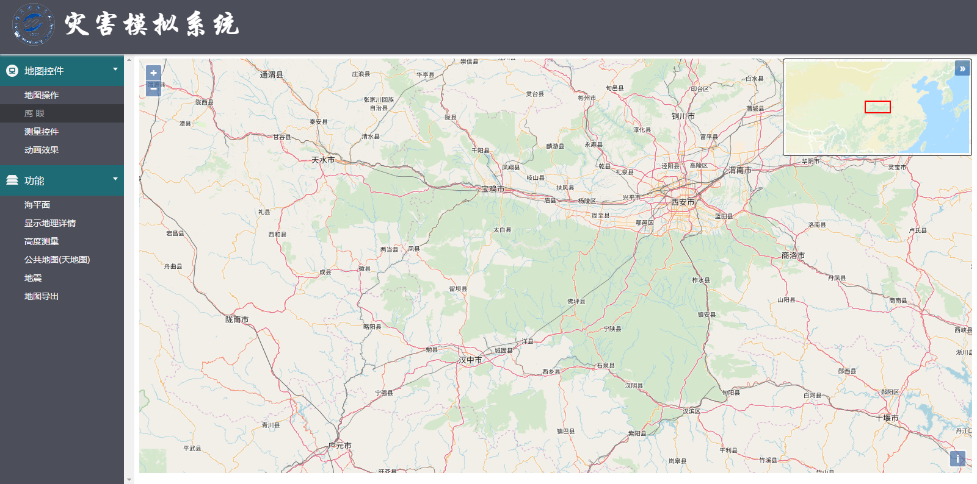
成果展示

Slide 12
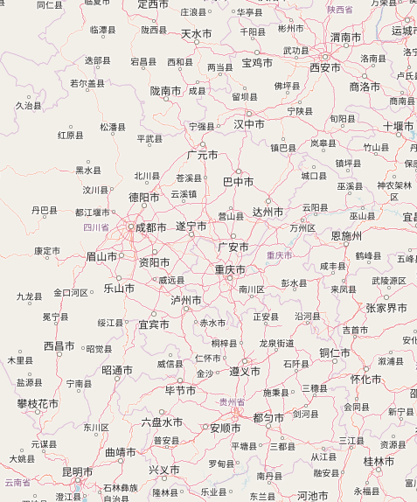
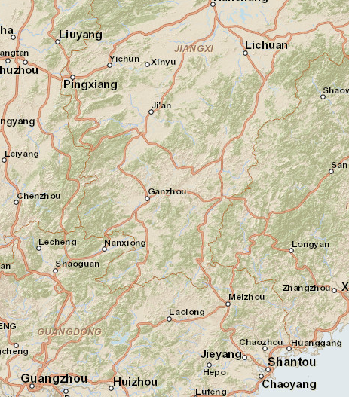
存在不足
功能的实现，没有能够在同一张地图上进行

Slide 13
致谢
为期十天的网络地理信息系统即将落下帷幕，这十天来的种种至今仍历历 在目，对于这个系统的实现，我们有太多的感谢的话要说，首先要感谢我们组的每一 个人，感谢我们自己的坚持与努力，最终这个系统才得以完成。其次要感谢老师与同 学们的帮助，还有给予我们宝贵的建议，让我们的这个成果更加地完善、完满，谢谢 给予我们这个系统设计帮助的每一个人！谢谢大家！！

Slide 14
谢谢*·*
PPT模板下载：www.1ppt.com/moban/ 行业PPT模板：www.1ppt.com/hangye/
节日PPT模板：www.1ppt.com/jieri/ PPT素材下载：www.1ppt.com/sucai/
PPT背景图片：www.1ppt.com/beijing/ PPT图表下载：www.1ppt.com/tubiao/
优秀PPT下载：www.1ppt.com/xiazai/ PPT教程： www.1ppt.com/powerpoint/
Word教程： www.1ppt.com/word/ Excel教程：www.1ppt.com/excel/
资料下载：www.1ppt.com/ziliao/ PPT课件下载：www.1ppt.com/kejian/
范文下载：www.1ppt.com/fanwen/ 试卷下载：www.1ppt.com/shiti/
教案下载：www.1ppt.com/jiaoan/ PPT论坛：www.1ppt.cn

